Slide 1
МУНИЦИПАЛЬНОЕ БЮДЖЕТНОЕ ОБЩЕОБРАЗОВАТЕЛЬНОЕ УЧРЕЖДЕНИЕ «СРЕДНЯЯ ОБЩЕОБРАЗОВАТЕЛЬНАЯ ШКОЛА №21» г. Махачкала п. Сулак
ПРОЕКТ
«МОЙ ДАГЕСТАН»

Slide 2
Наш Дагестан известен своей древней историей, самобытной культурой, богатым природным миром. Это наследие, которое мы обязаны сохранить и передать нашим детям. Для того, чтобы осознать ценность и значимость этого наследия, дети должны лучше узнать наш край.

Slide 3
В связи с тем, что школа находится в поселке Сулак Кировского района города Махачкалы, в котором отсутствуют учреждения для культурного досуга и физкультурно-оздоровительные объекты, возникла проблема занятости учащихся во внеурочное время.
Поэтому проект разработан для приобщения учащихся к полезной деятельности по изучению родного края и сохранению окружающей среды.
Новизна проекта в том, что он разработан педагогами для развития туризма и краеведения.

Slide 4
Основная идея проекта. Проект является инициативой педагогов и учащихся школы, руководителей школьных методических объединений. Идея проекта заключается в том, что формирование патриотизма и осознание ценности наследия родного края возможно через активное вовлечение учащихся в туристско-краеведческую деятельность.
Игровая идея проекта. Учащиеся получают карту республики Дагестан в начале реализации проекта. По ходу изучения различных объектов они отмечают их звездочками на карте. По окончании проекта она будет дополнена электронной google-картой с нанесением объектов и их кратким описанием.

Slide 5
ЗАДАЧИ И ОЖИДАЕМЫЕ РЕЗУЛЬТАТЫ Для учащихся:
Задачи | Ожидаемый результат
1. Развивать у учащихся инициативность, творческую активность и познавательный интерес к истории, природе и духовному наследию республики Дагестан. | 1.Проявление творческой активности и заинтересованности в историко-краеведческой деятельности через активное участие в мероприятиях.
2.Приобщать учащихся к поисково-исследовательской деятельности средствами туризма и краеведения. | 2.Активное участие в научно-практических, историко-краеведческих конференциях, разработка новых маршрутов походов, экскурсий и экспедиций.
3.Содействовать формированию гражданских убеждений, ценностных ориентиров, уважительного отношения к историко-культурному и природному наследию родного края. | 3. Осознание учащимися сопричастности к историко-культурным корням своего народа, необходимости его сбережения и приумножения, участие в природо-охранной деятельности.
4.Вовлекать учащихся во внеклассную работу объединений по интересам туристско-краеведческой направленности. | 4. Рост численности учащихся, занимающихся туристско-краеведческой деятельностью.

Slide 6
ЗАДАЧИ И ОЖИДАЕМЫЕ РЕЗУЛЬТАТЫ Для педагогов:
Задачи | Ожидаемый результат
1.Внедрять новые эффективные формы и методы организации туристско-краеведческой деятельности. 2.Совершенствовать умения и навыки работы по организации разнообразных коллективно-творческих мероприятий, конкурсов. 3. Совершенствовать умения и навыки работать коллективно в проекте и привлекать новых участников проекта. | 1. Совершенствование форм и методов содержания туристско-краеведческой деятельности учащихся. 2. Создание педагогами методических разработок по гражданско-патриотическому воспитанию, туристско-краеведческой деятельности. 3.Самореализация педагогов как творчески работающих наставников.

Slide 7
СРОКИ РЕАЛИЗАЦИИ ПРОЕКТА Проект рассчитан на 2023 год (февраль – декабрь).
УЧАСТНИКИ ПРОЕКТА
Целевая группа: учащиеся 5-11 классов МБОУ «СОШ №21 г. Махачкалы п. Сулак», в количестве 386 учащихся.
Инициативная группа: администрация школы, педагоги, учащиеся школы.
Рабочая группа: администрация школы, педагоги-наставники, классные руководители, учащиеся, родители учащихся.

Slide 8
Планируемые результаты:
Экологические десанты и экскурсии направлены на развитие исследовательских, поисковых умений и навыков у детей, их творческих навыков, что показывает результативность участия в научно-практических конференциях, конкурсах краеведческой направленности разного уровня.
Участие в коллективных творческих делах направлено на успешную самореализацию и социализацию учащихся.
Педагоги смогут расширить свои теоретические и практические знания в области туристско-краеведческой работы, освоить новые формы и методы работы с учащимися, раскрыть свои творческие способности. В ходе реализации проекта педагогами будут созданы методические разработки по гражданско-патриотическому воспитанию, туристско-краеведческой деятельности.

Slide 9
КРАЕВЕДЧЕСКАЯ РАБОТА В ШКОЛЕ. РЕСУРСЫ ГРАЖДАНСКО-ПАТРИОТИЧЕСКОГО ВОСПИТАНИЯ В ШКОЛЕ
Ресурсы туристско-краеведческой работы в школе
Классные часы
Общешкольные мероприятия (КТД, конференции, конкурсы, встречи с известными людьми)
Воспитательный потенциал учебных предметов
Дополнительное образование школьников
Экскурсии в музеи города, выездные экскурсии
Воспитательный потенциал школьной библиотеки
Взаимодействие с другими учреждениями города
Деятельность краеведческих отрядов
Информационное сопровождение (сайт школы, ученические СМИ информационные стенды)
Экологические десанты

Slide 10
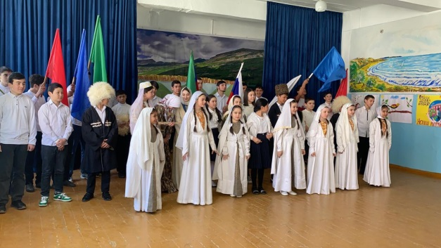
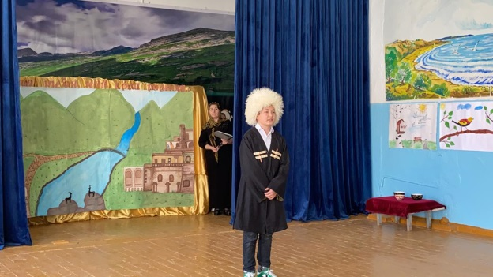
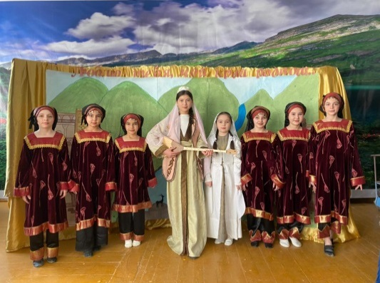
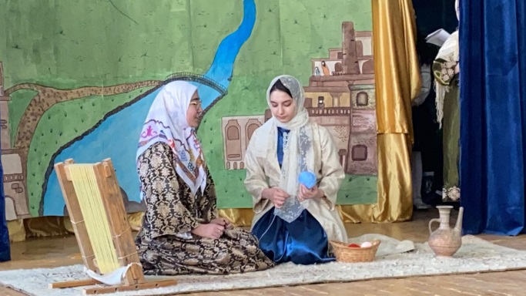
Внеклассное мероприятие «Мой Дагестан» (2022 г.)

Slide 11
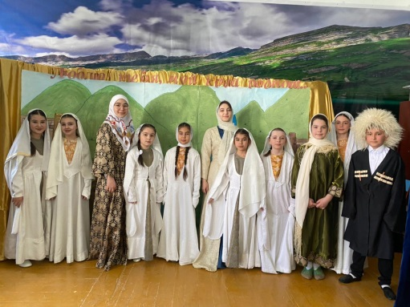
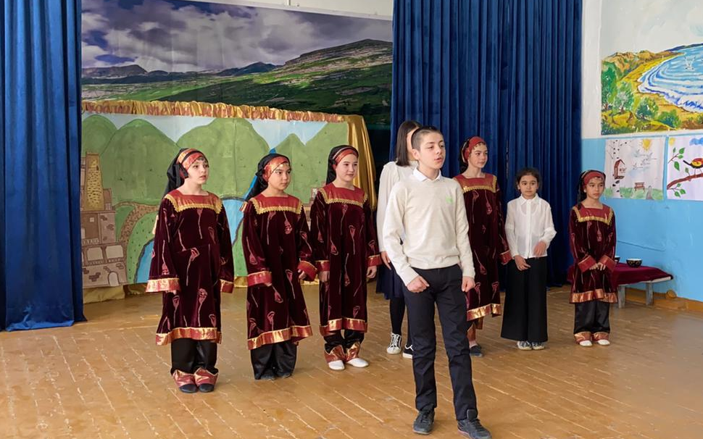
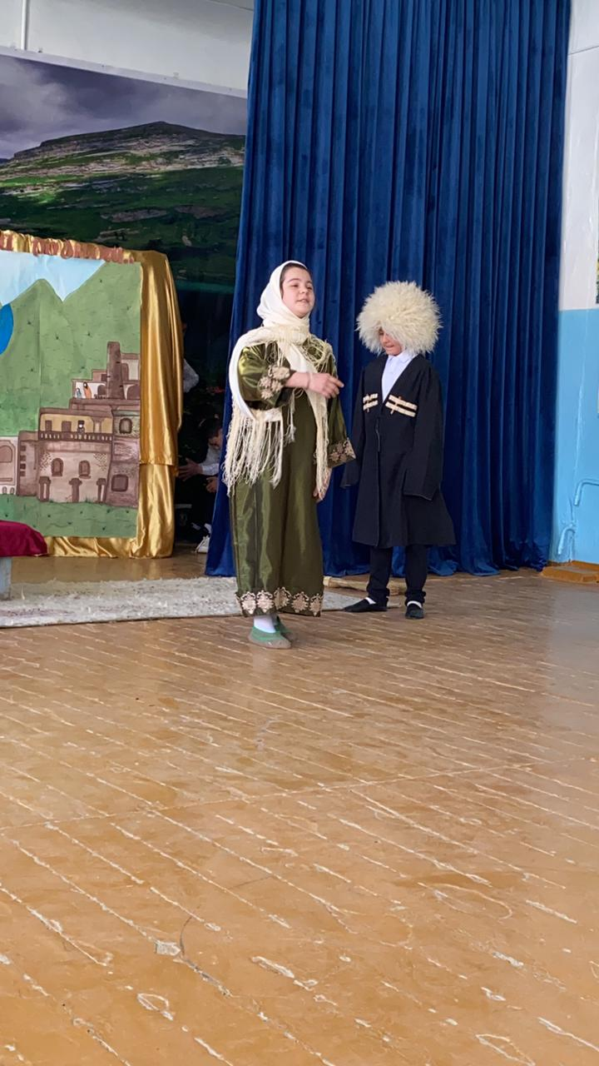
Внеклассное мероприятие «Мой Дагестан»

Slide 12
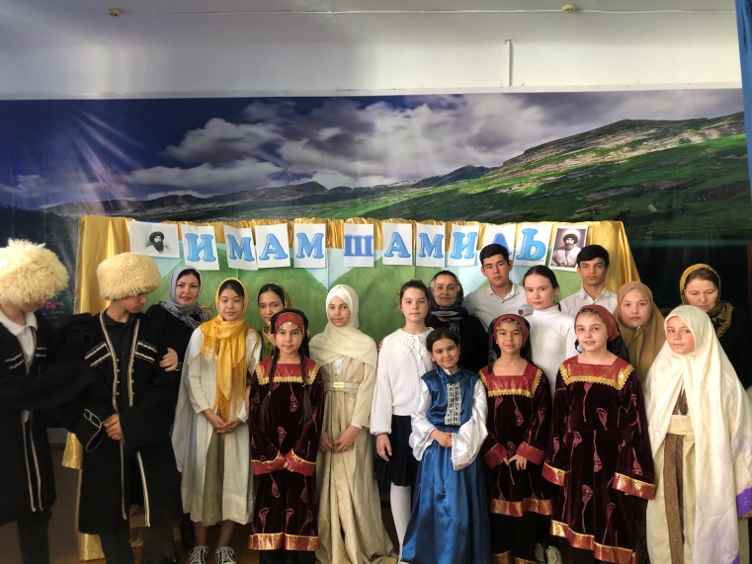
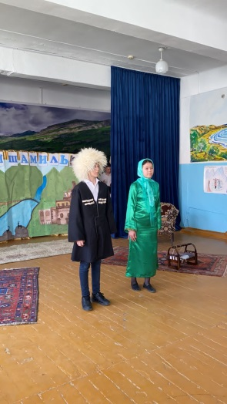
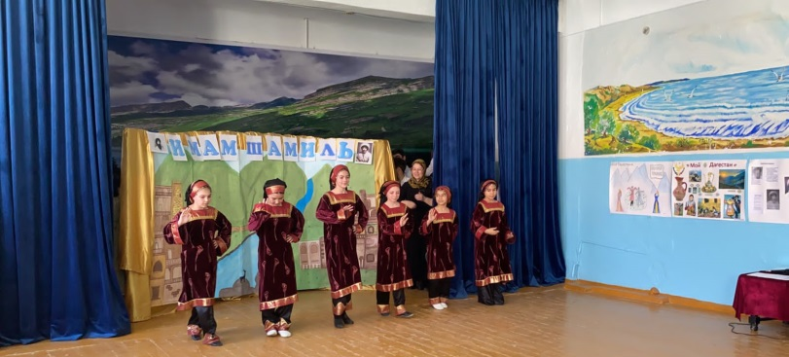
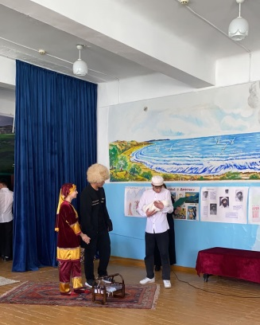
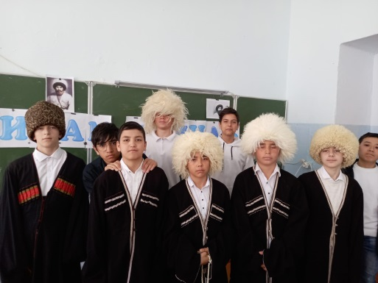
Внеклассное мероприятие «Мой Дагестан»

Slide 13
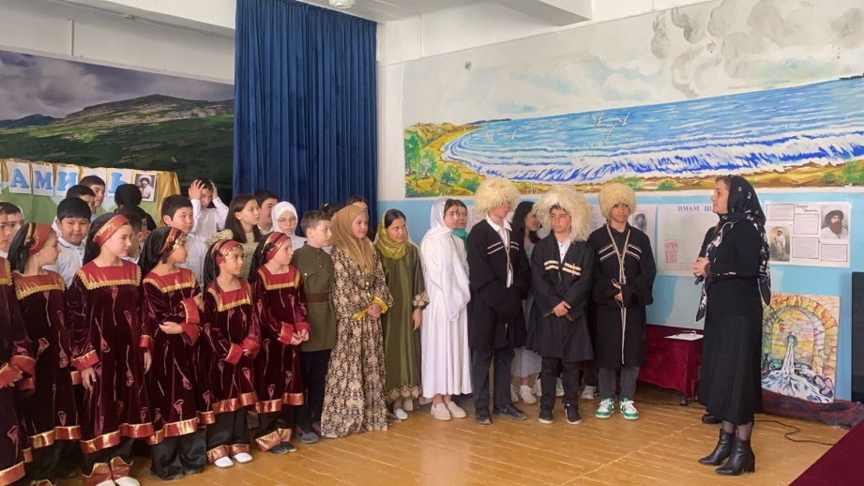
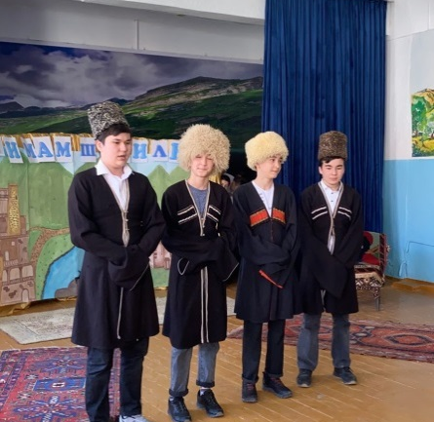
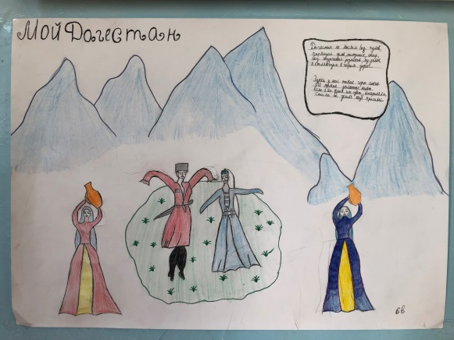
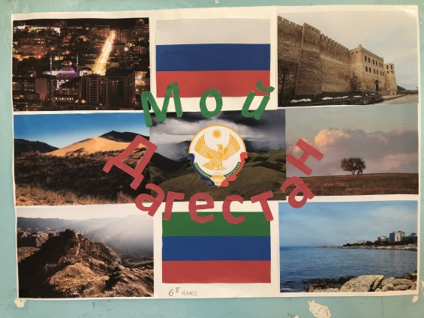
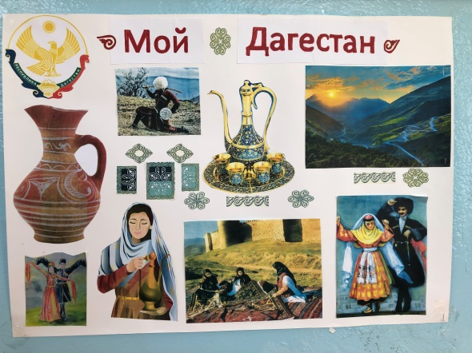
Внеклассное мероприятие «Мой Дагестан»

